Slide 1

Phòng giáo dục và đào tạo quận Long Biên
Trường mầm non HOA HƯỚNG DƯƠNG
Lĩnh vực: Phát triển nhận thức
Khám phát một số loại cây thân leo
Lứa tuổi: 4-5 tuổi

Slide 2

Bài thơ: Cây dây leo

Slide 3
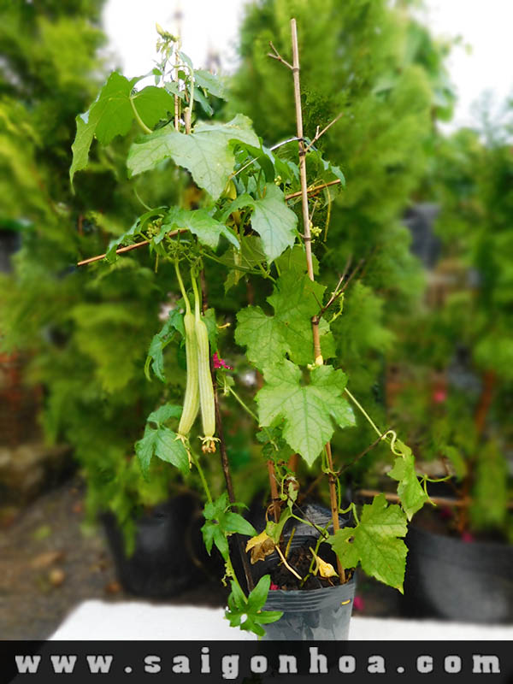
Cây mướp

Slide 4
Mở rộng

Slide 5
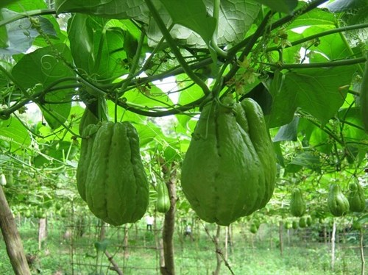
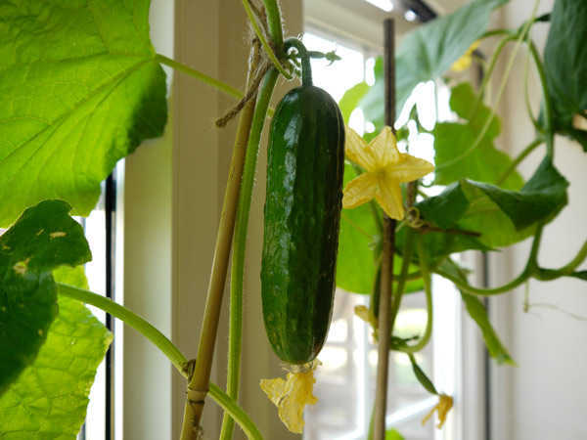
Cây Dưa chuột
Cây su su

Slide 6
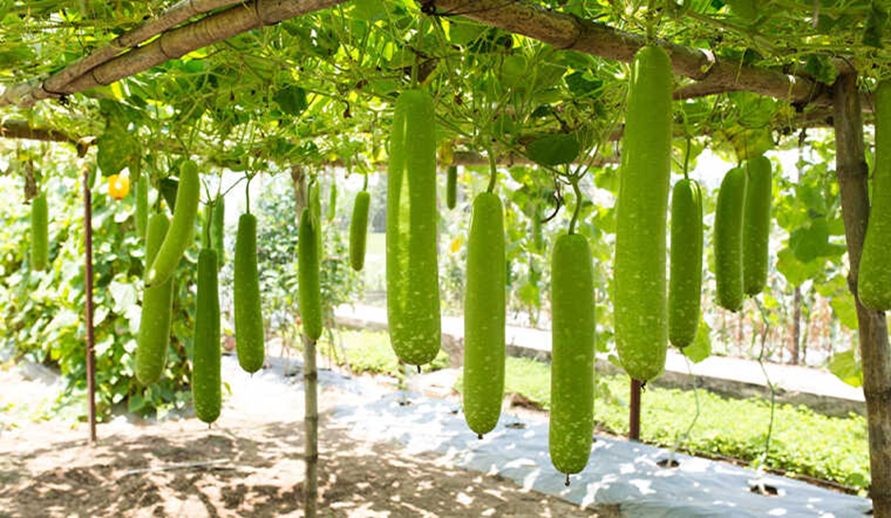

Slide 7
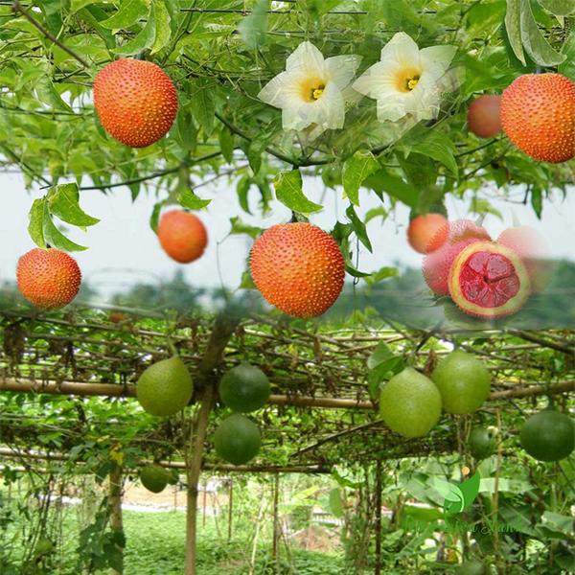
Cây gấc

Slide 8
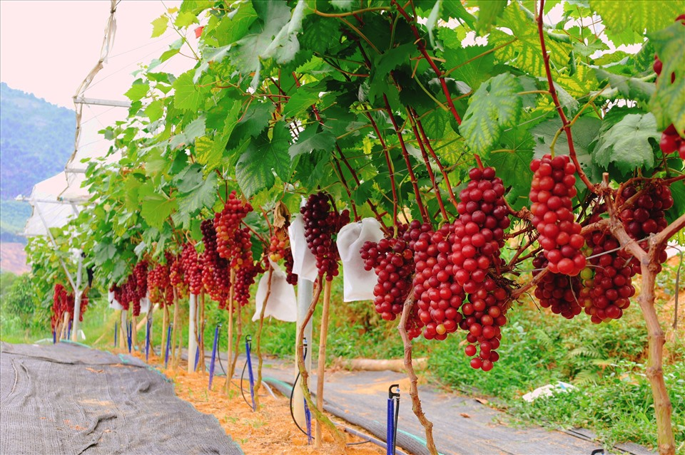
Cây nho

Slide 9
Mở rộng

Slide 10
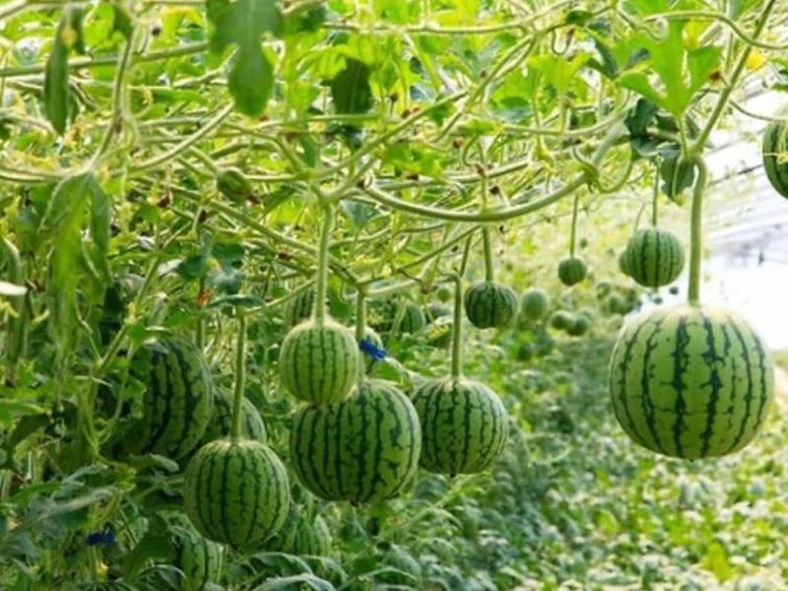
Cây dưa hấu

Slide 11
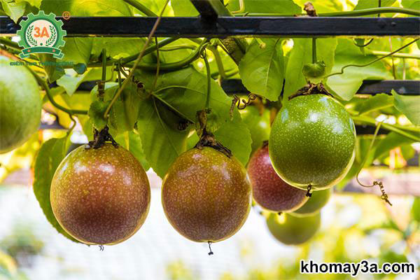
Cây chanh leo

Slide 12
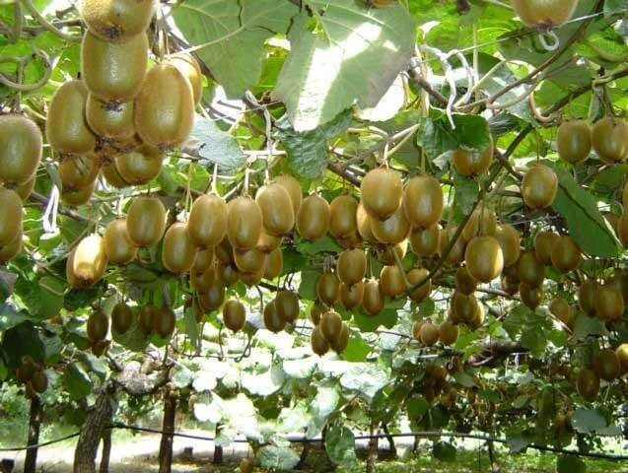
Hoa Cây kiwi

Slide 13
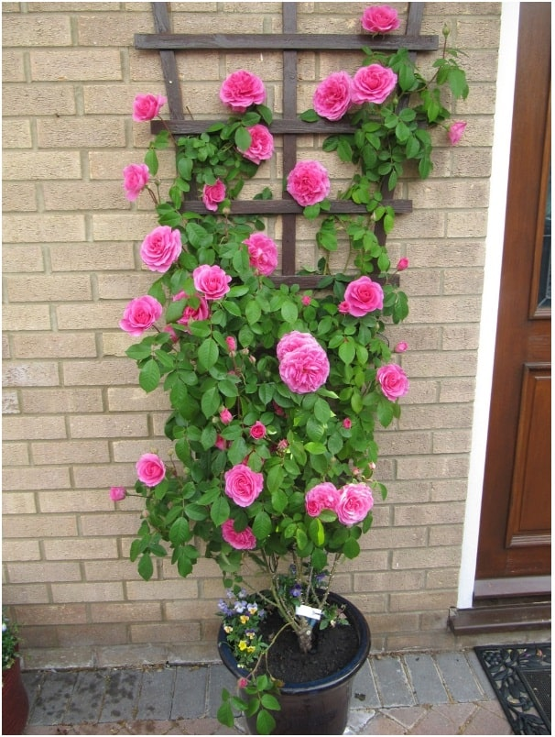
Hoa hồng leo

Slide 14
Mở rộng

Slide 15
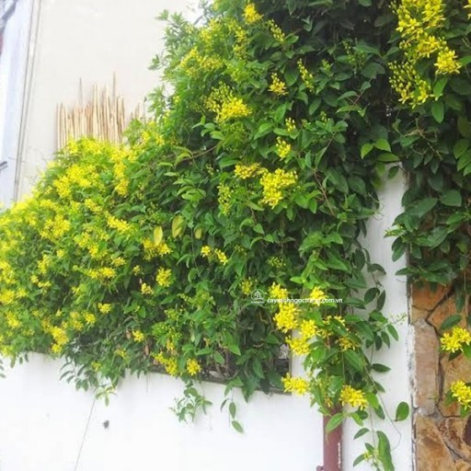
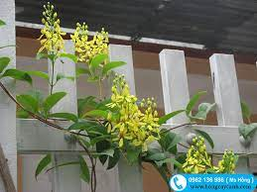
Hoa mai hoàng yến

Slide 16

So sánh cây nho và cây mướp

Slide 17
So sánh cây nho và cây hoa hồng

Slide 18
Trò chơi bé tài giỏi

